Slide 1




KHỞI ĐỘNG

Slide 2
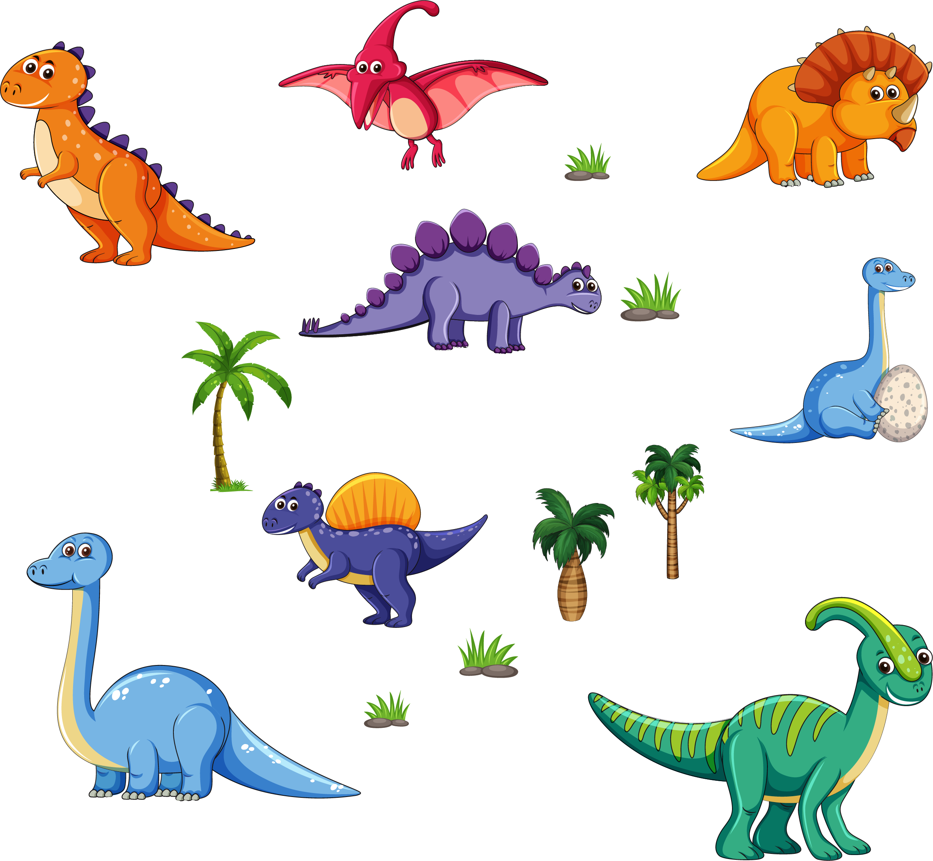


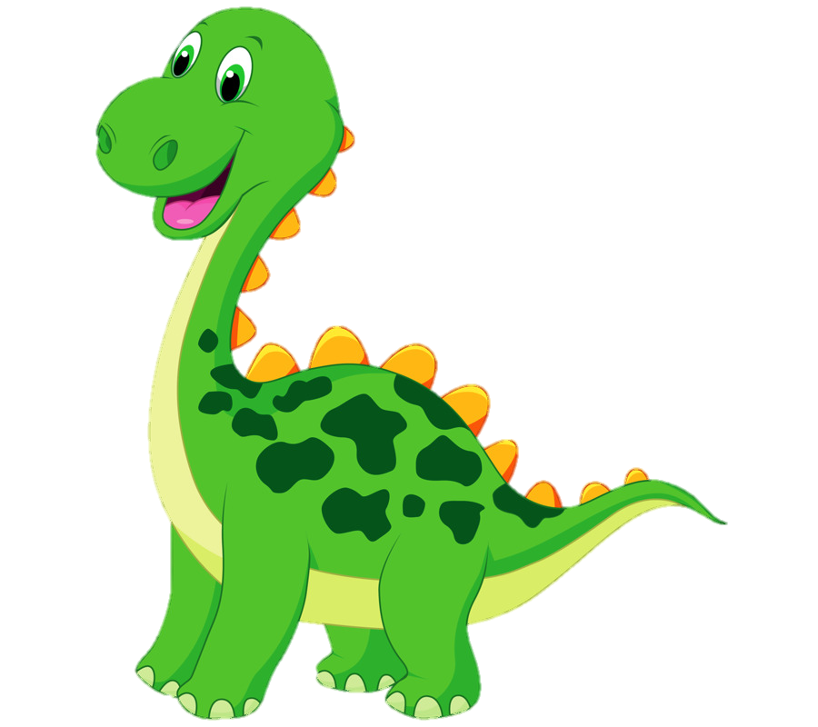

Slide 3
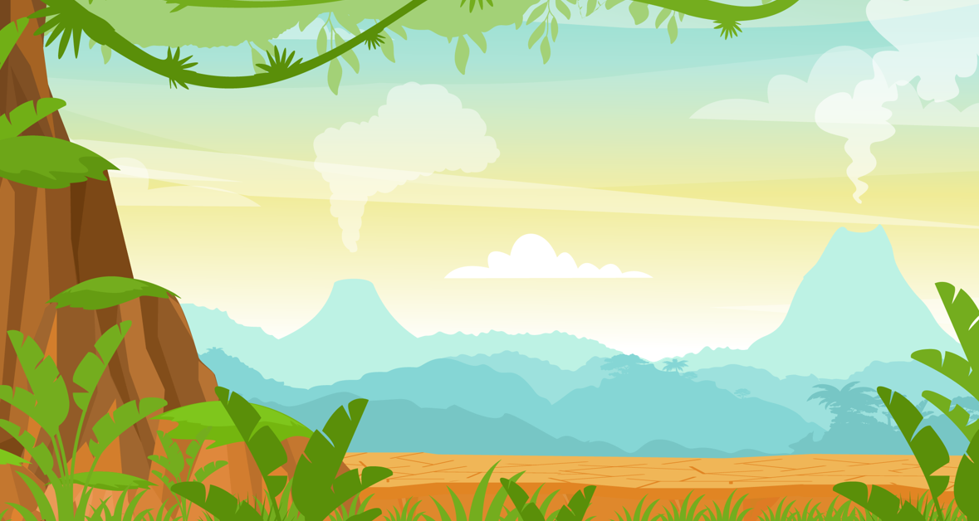
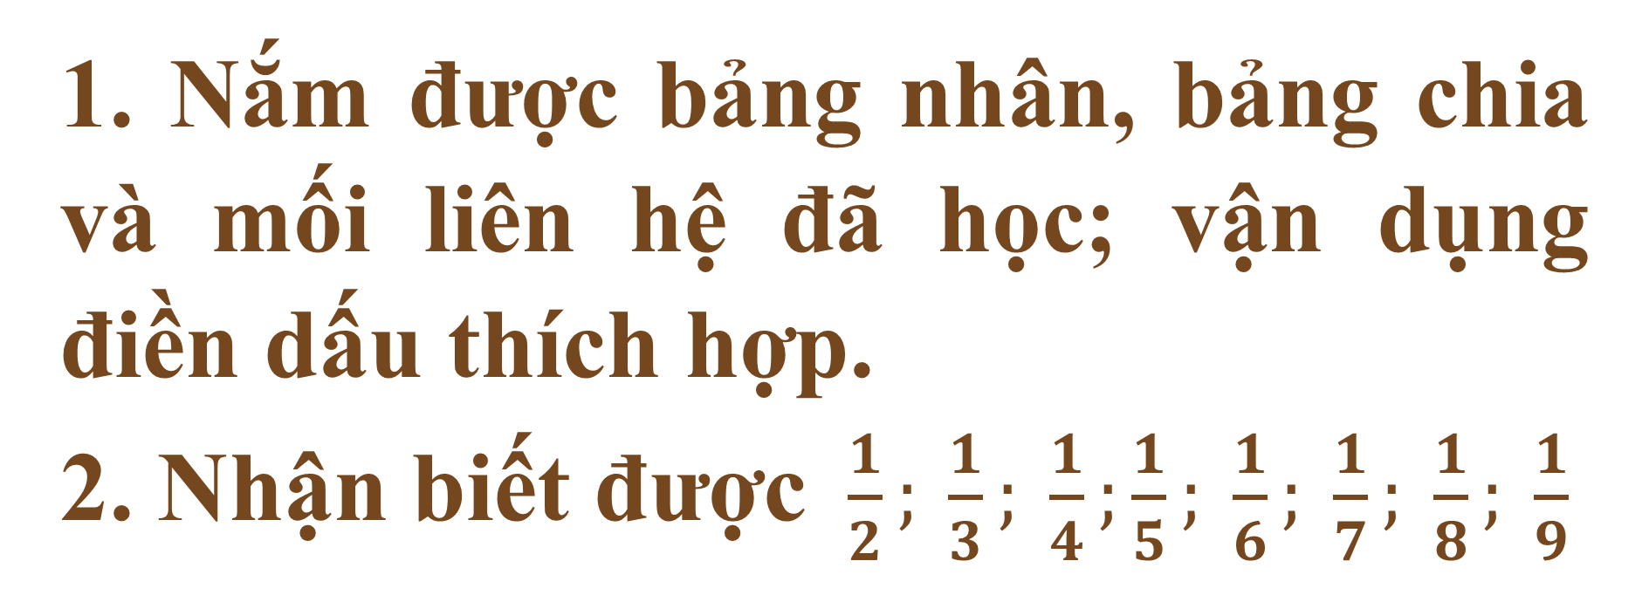
Yêu cầu cần đạt:
1. Nắm được bảng nhân, bảng chia và mối liên hệ đã học; vận dụng điền dấu thích hợp.
2. Nhận biết được $\frac{1}{2}; \frac{1}{3}; \frac{1}{4};\frac{1}{5}; \frac{1}{6}; \frac{1}{7}; \frac{1}{8}; \frac{1}{9}$

Slide 4


Slide 5
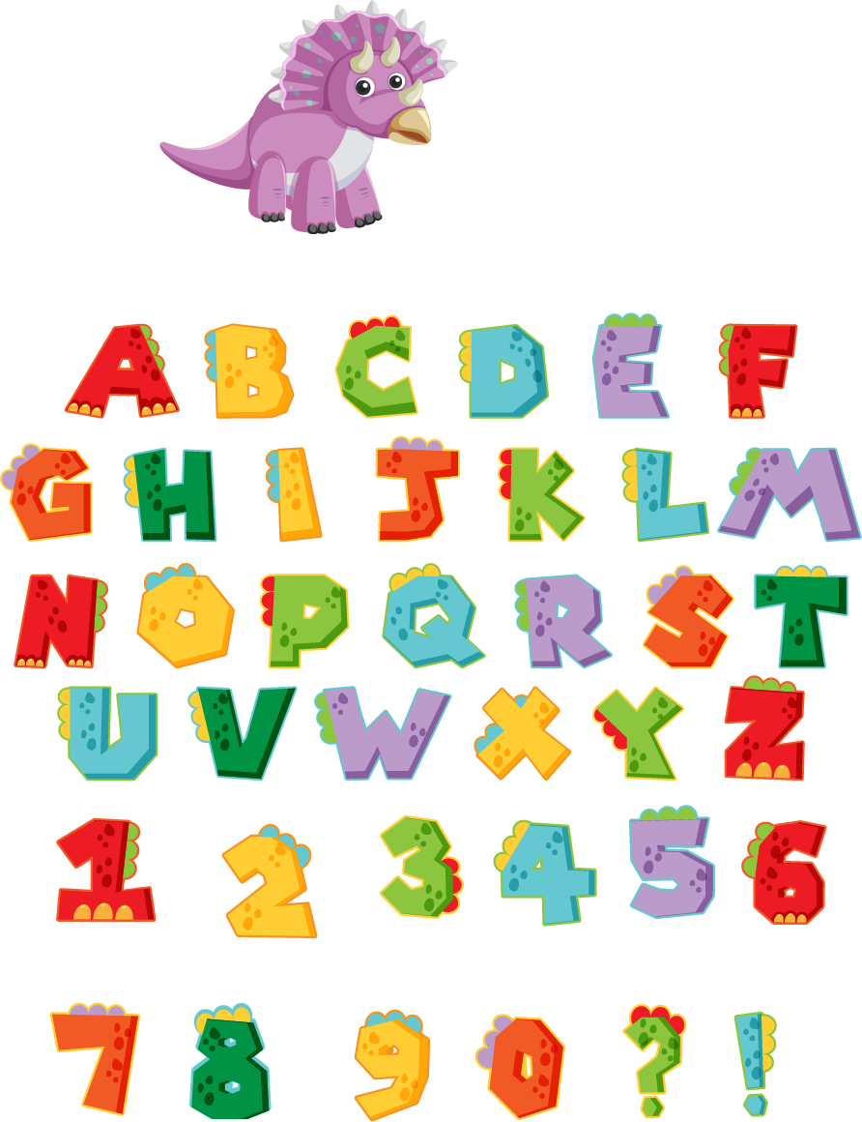
Những quả trứng Khủng Long đang bị bệnh nên các chú Khủng Long con chưa thể chào đời.
Hãy cùng giúp Khủng Long mẹ chữa bệnh cho những quả trứng này nhé!

Slide 6
Tính nhẩm
2 x 6
6 x 2
12 : 2
12 : 6
7 x 4
4 x 7
28 : 7
28 : 4
9 x 3
3 x 9
27 : 9
27 : 3
8 x 5
5 x 8
40 : 8
40 : 5

Slide 7

Tính nhẩm
Thực hiện cá nhân vào vở bài tập

Slide 8
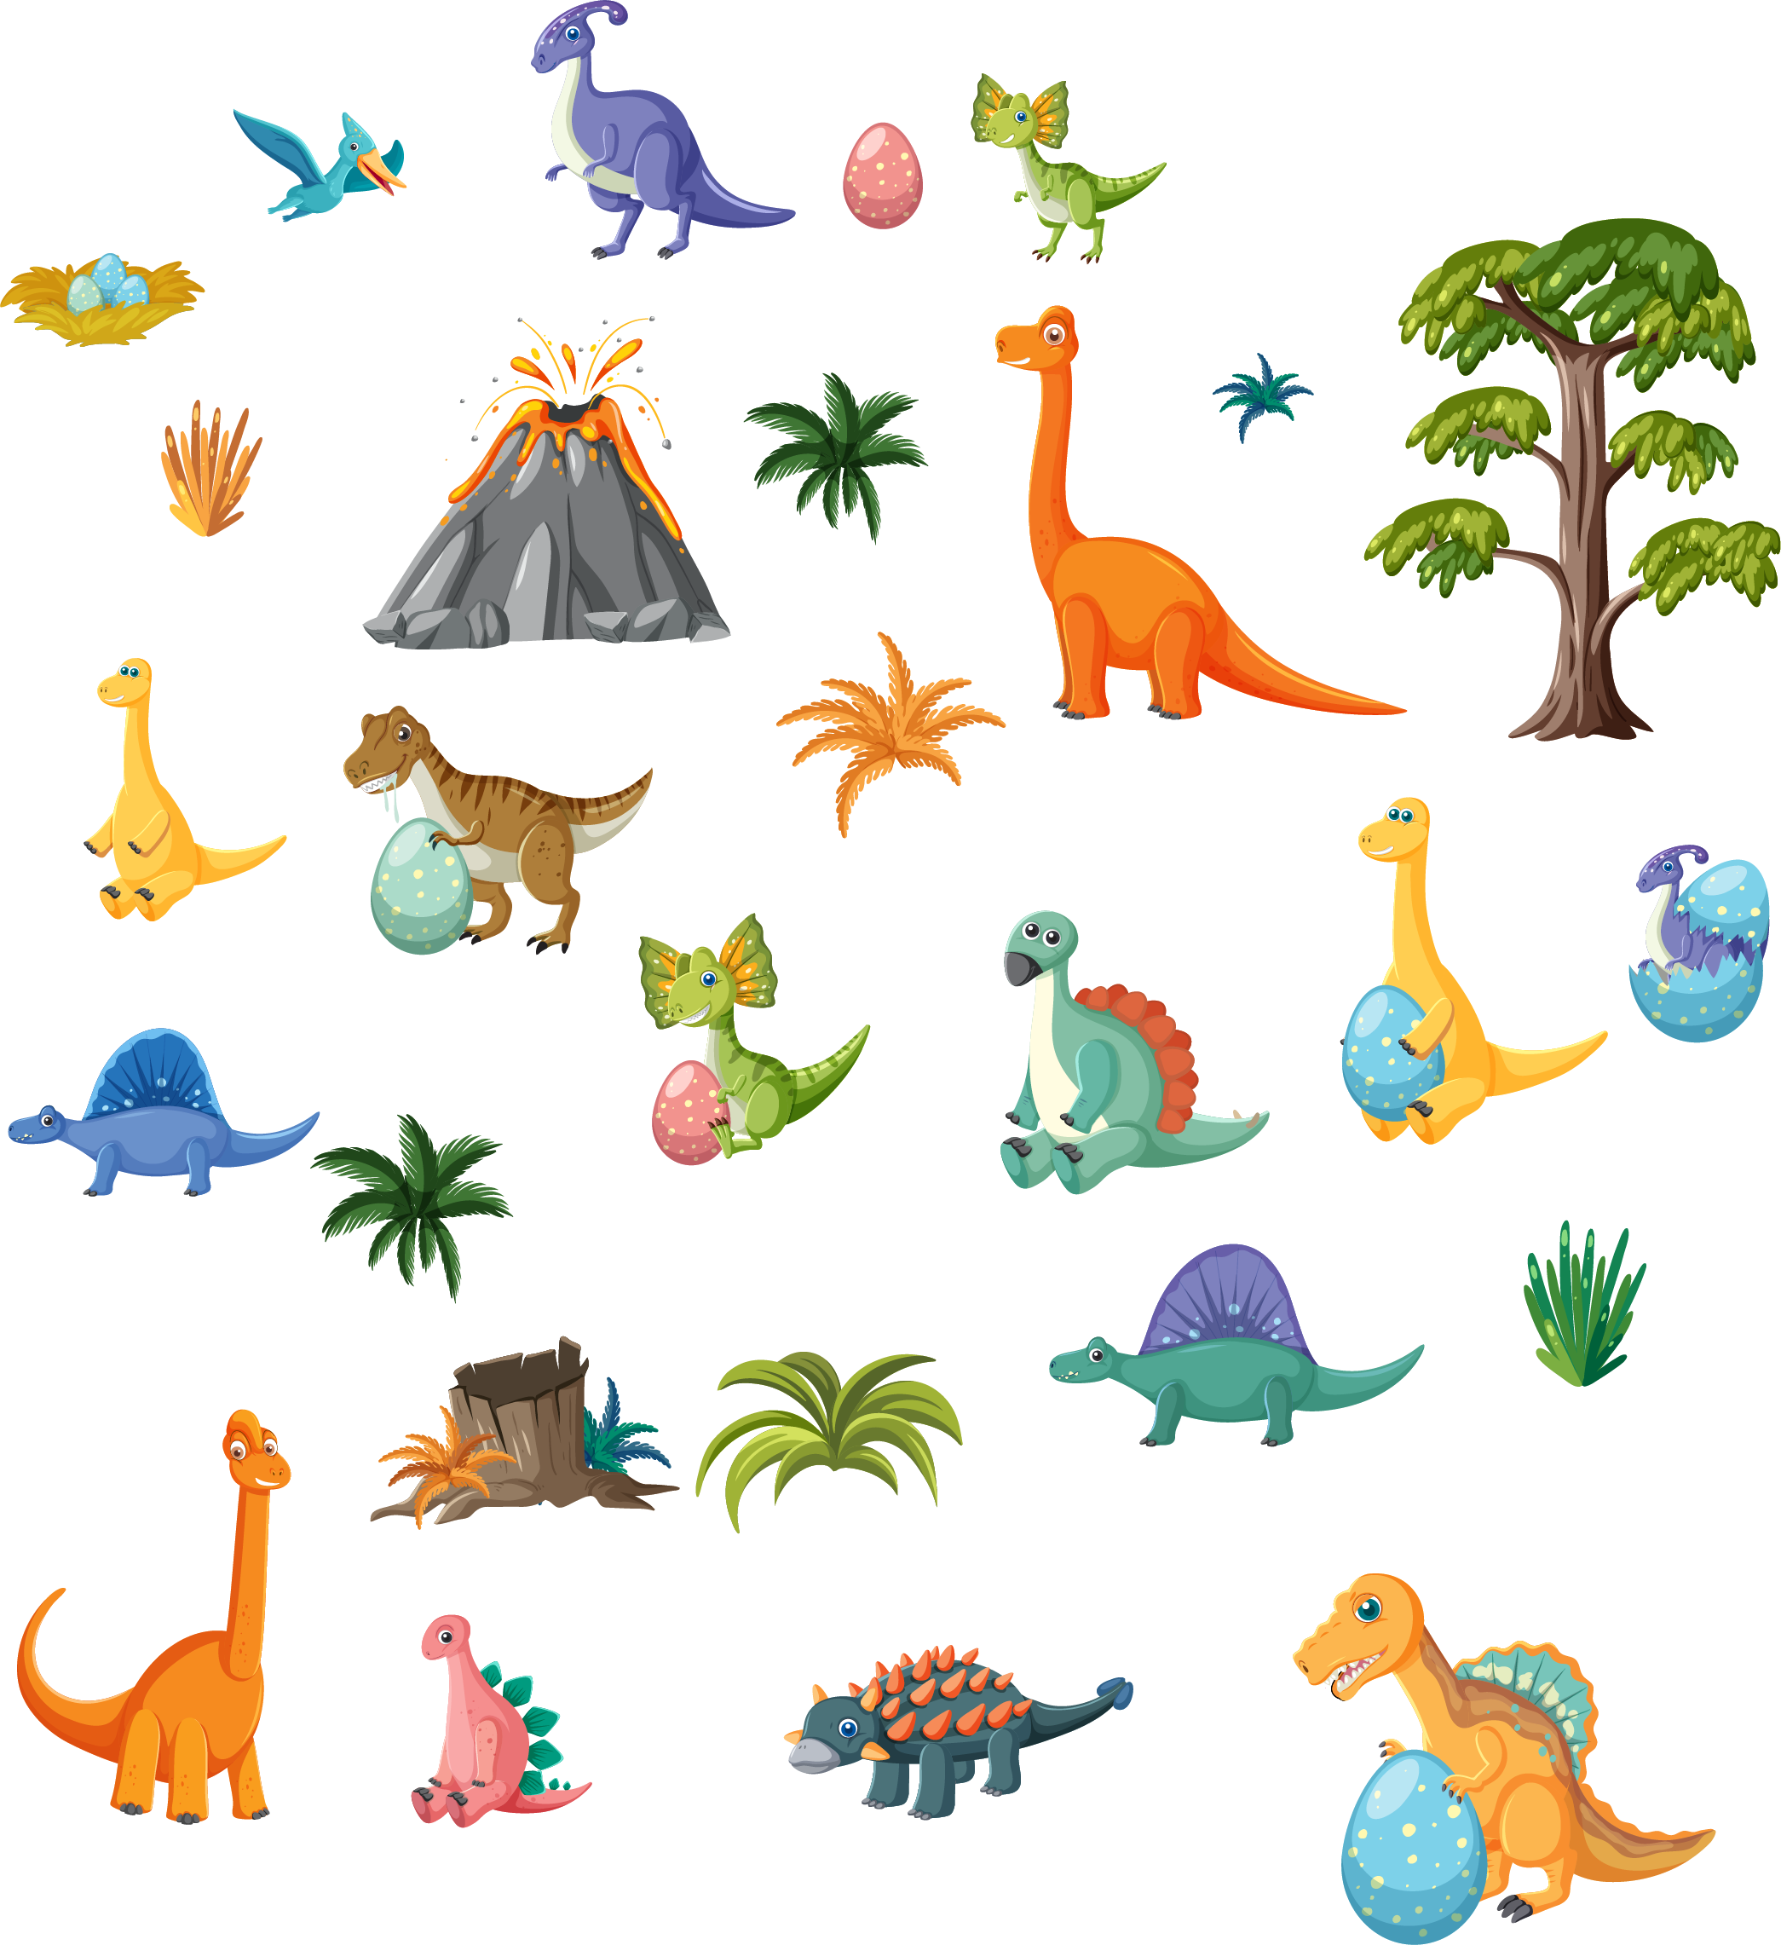
Tính nhẩm
2 x 6 = 12
6 x 2 = 12
12 : 2 = 6
12 : 6 = 2
7 x 4 = 28
4 x 7 = 28
28 : 7 = 4
28 : 4 = 7

Slide 9
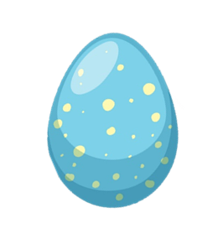
Tính nhẩm
9 x 3 = 27
3 x 9 = 27
27 : 9 = 3
27 : 3 = 9
8 x 5 = 40
5 x 8 = 40
40 : 8 = 5
40 : 5 = 8

Slide 10
Tính nhẩm
2 x 6 = 12
6 x 2 = 12
12 : 2 = 6
12 : 6 = 2
7 x 4 = 28
4 x 7 = 28
28 : 7 = 4
28 : 4 = 7
9 x 3 = 27
3 x 9 = 27
27 : 9 = 3
27 : 3 = 9
8 x 5 = 40
5 x 8 = 40
40 : 8 = 5
40 : 5 = 8

Slide 11
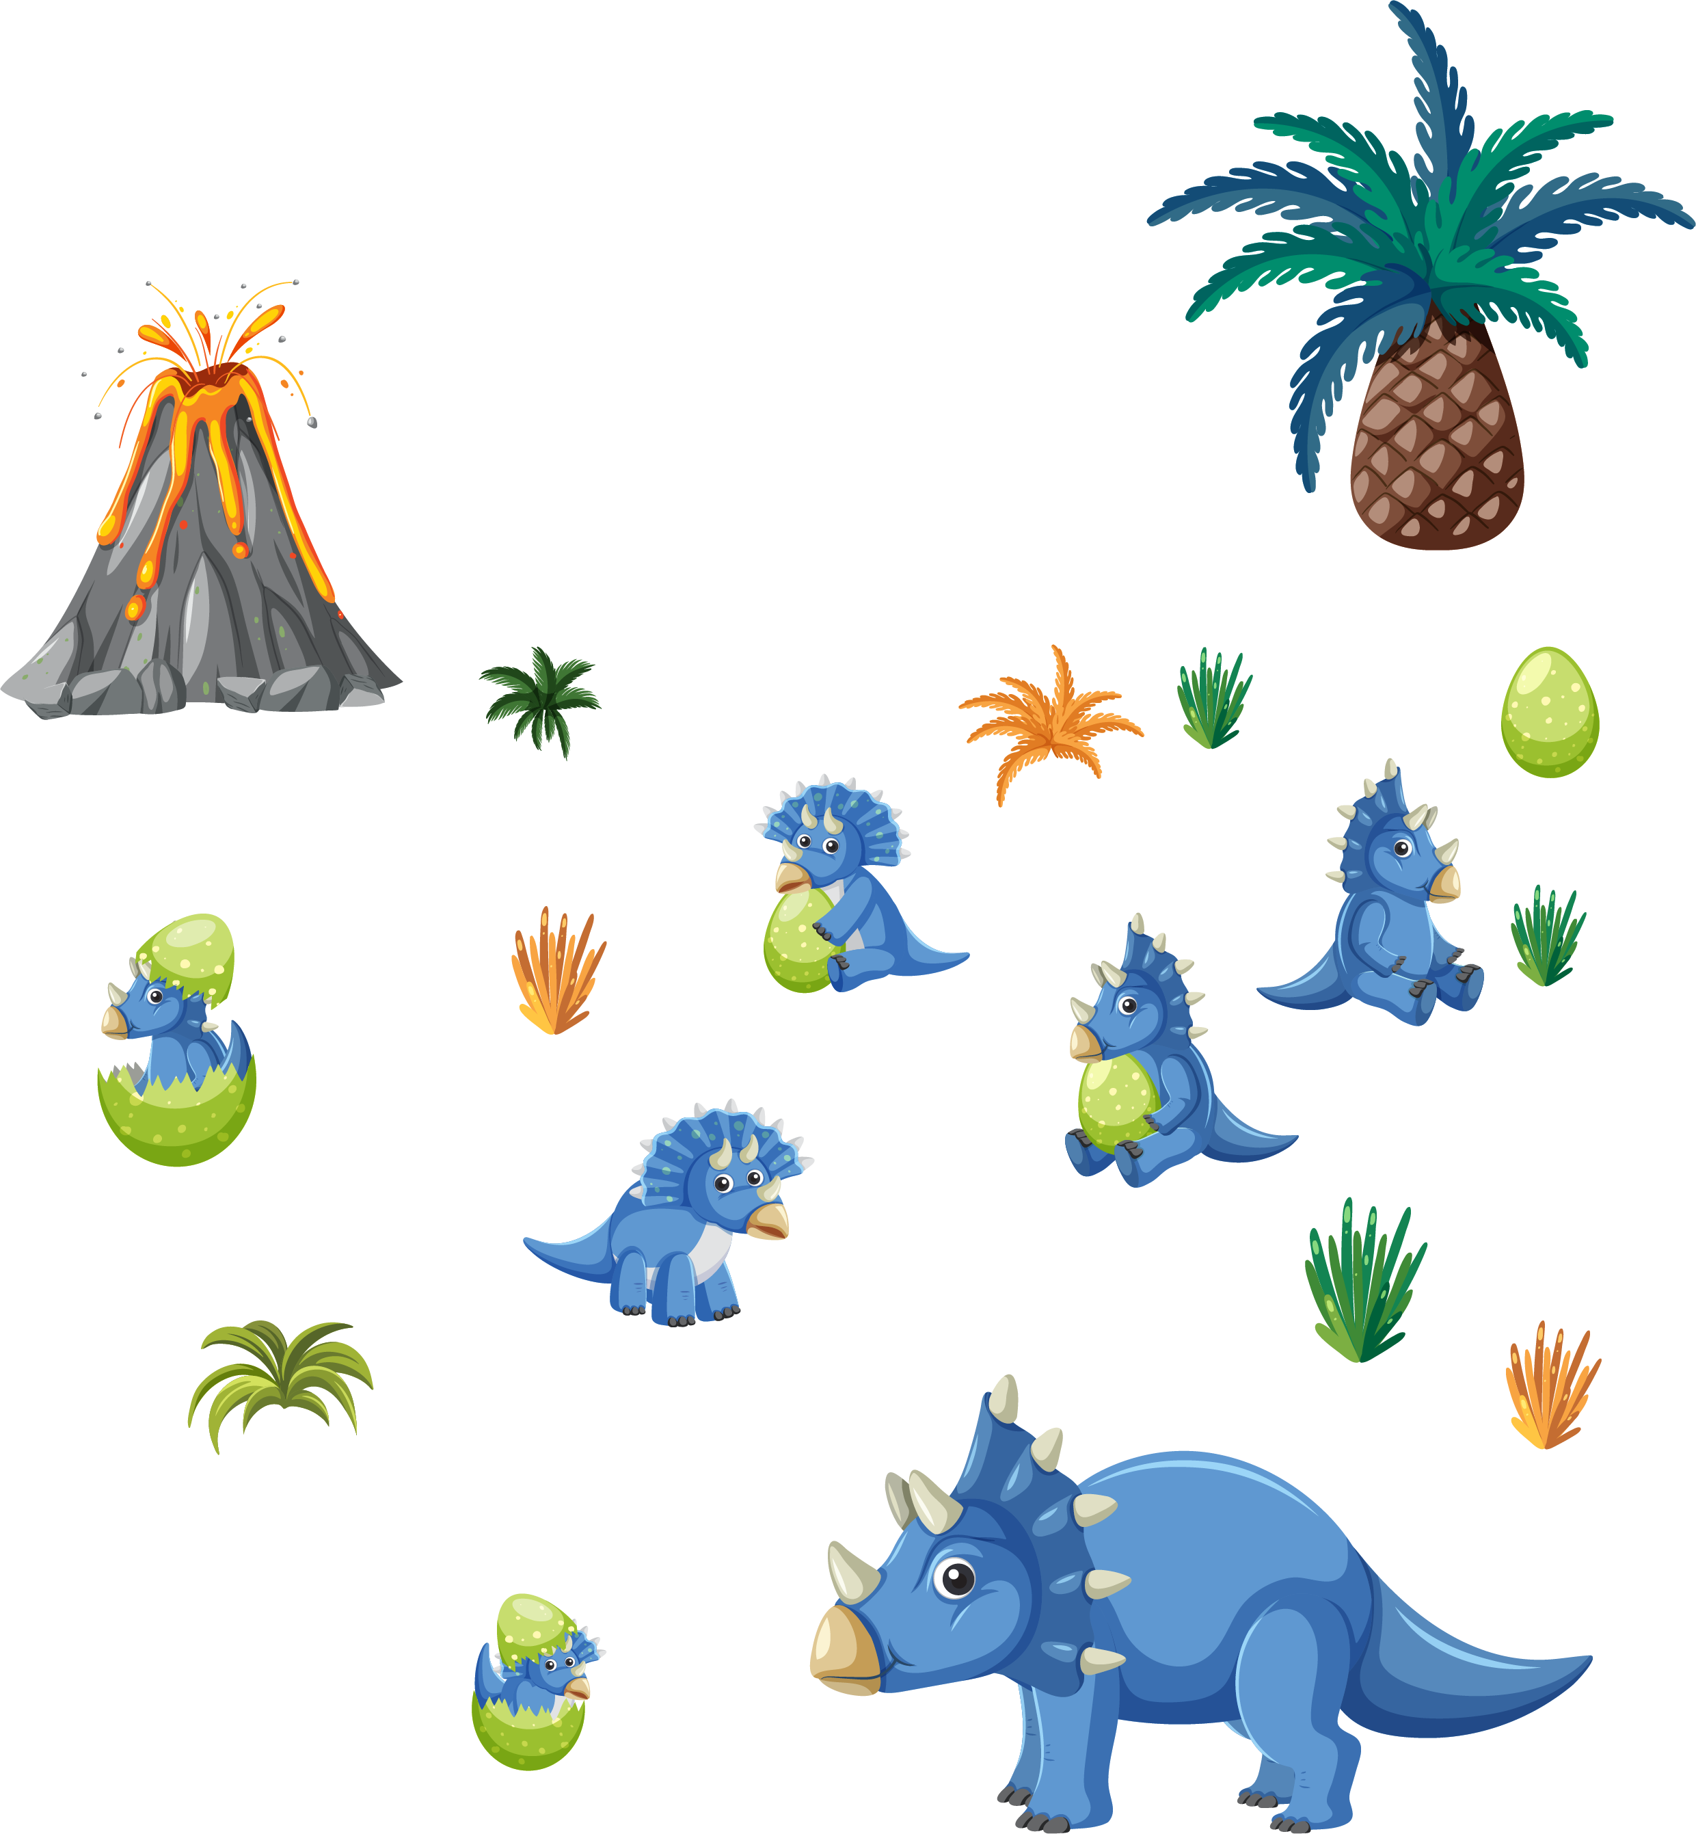
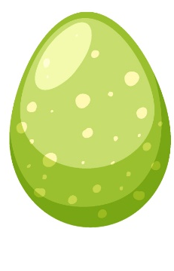
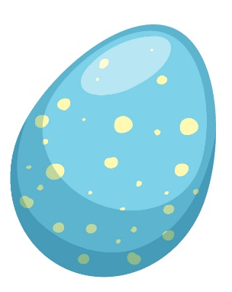

Slide 12


Slide 13
Núi lửa sắp phun trào gây nguy hiểm đến cuộc sống của Khủng Long.
Hãy giải cứu ngay!

Slide 14
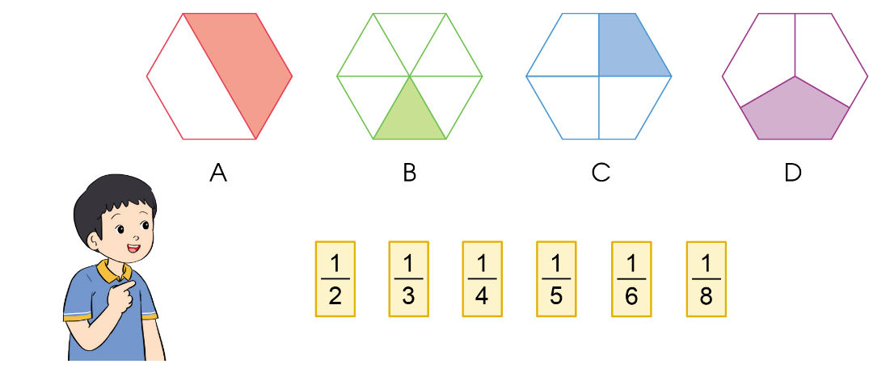
Chọn thẻ tương ứng với phần đã tô màu trong mỗi hình sau:

Slide 15
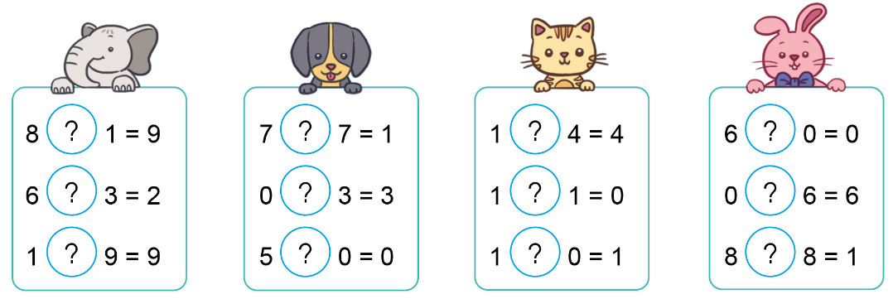
Chọn dấu (+, - , x , :) thích hợp:
+
:
x
x
:
+
-
+
x
x
+
:

Slide 16
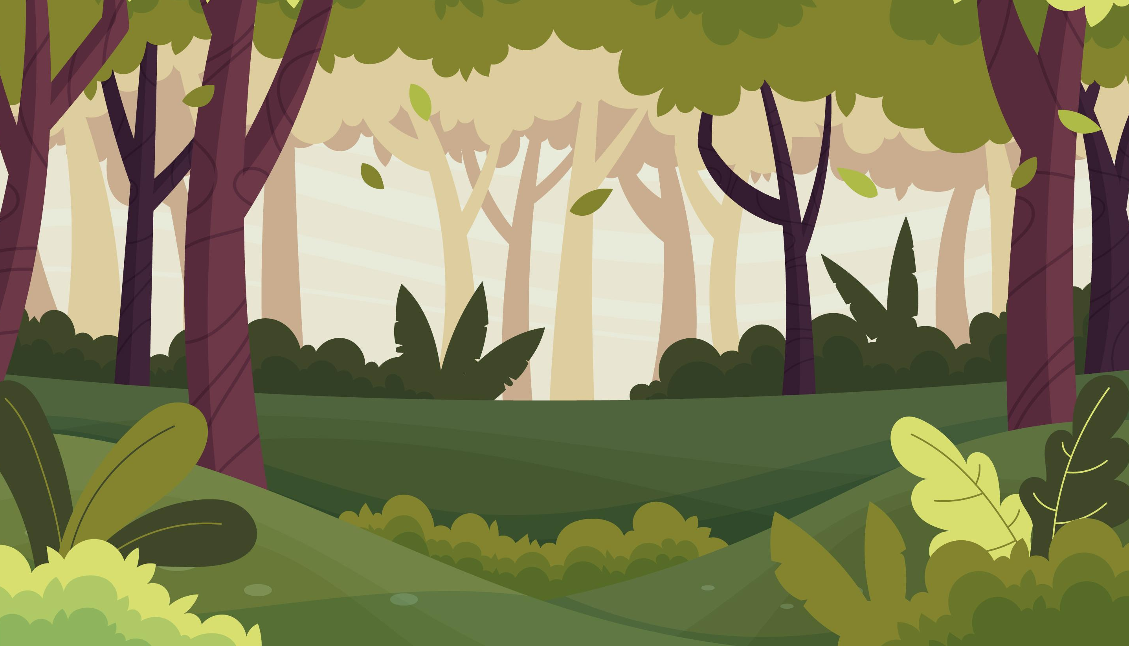


Slide 17

Cùng tiếp tục thử thách vào tiết sau nhé!

Slide 18
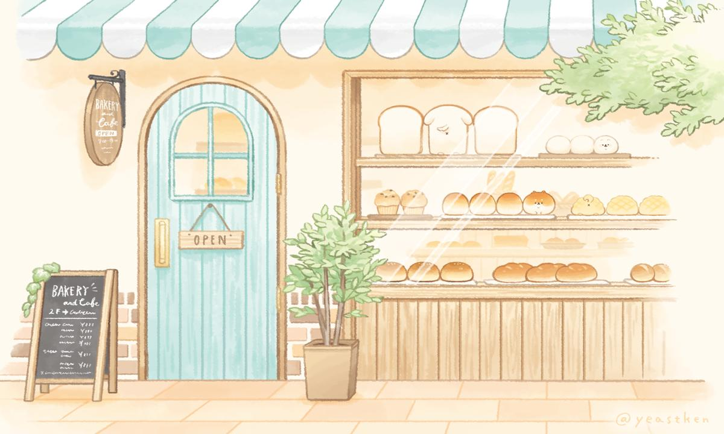


Slide 19

Tiệm bánh chúng tớ đang xét duyệt để được đạt chuẩn tiệm bánh 3 sao.
Các bạn hãy trả lời các câu hỏi sau để giúp tiệm bánh đạt chuẩn 3 sao nhé!

Slide 20


Hình nào đã tô màu một nửa đoạn dây
A
B
Chưa
chính xác
C

Slide 21
5 gấp lên 4 lần được mấy?
A
B
5 x 4 =20
4 x 5 = 20
Chưa
chính xác
C
4 + 5 = 9

Slide 22



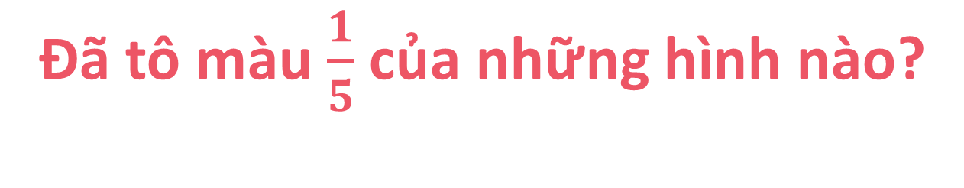
Đã tô màu $\frac{1}{5}$ của những hình nào?
A
B
Chưa
chính xác
C

Slide 23
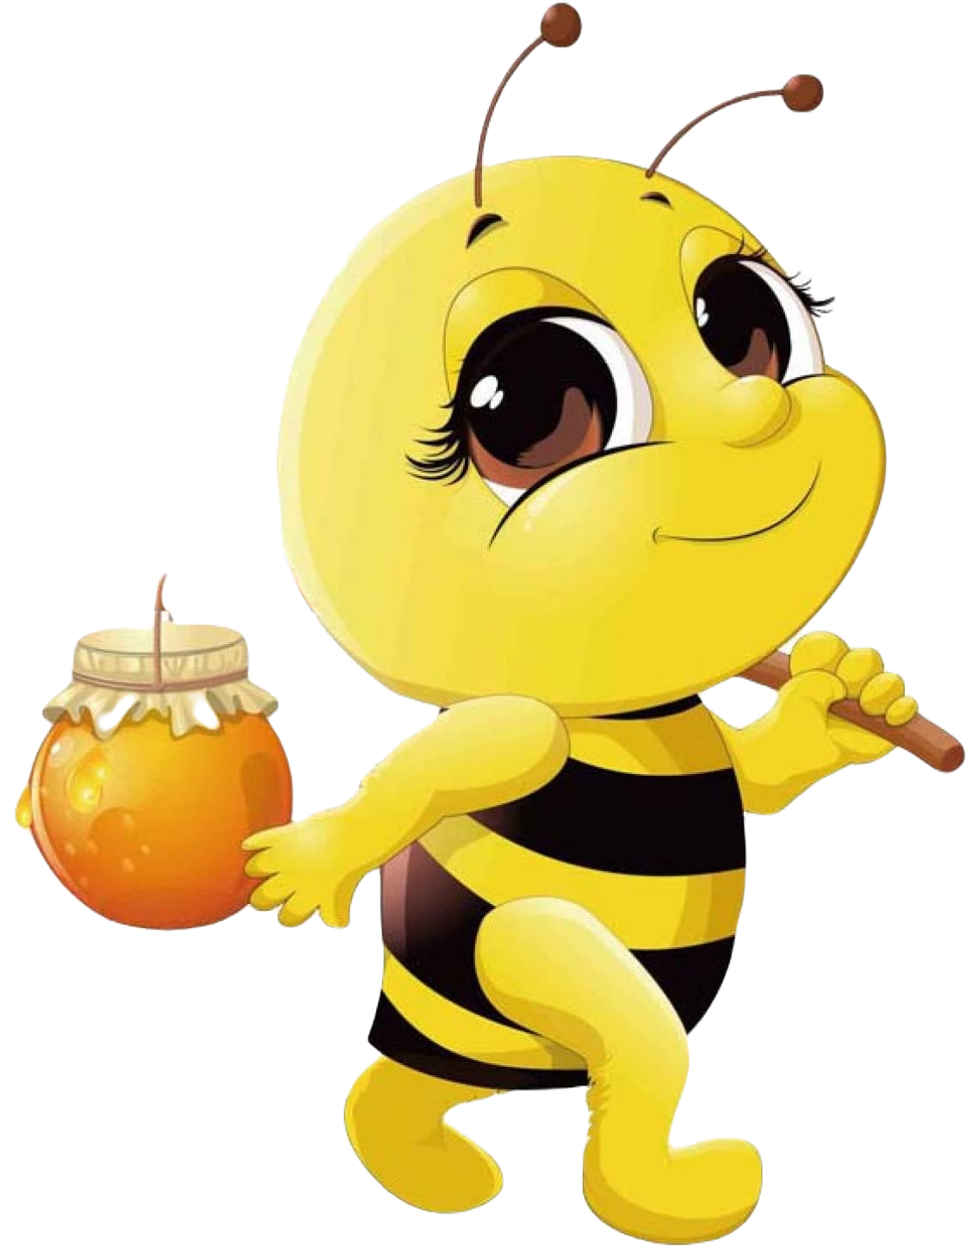
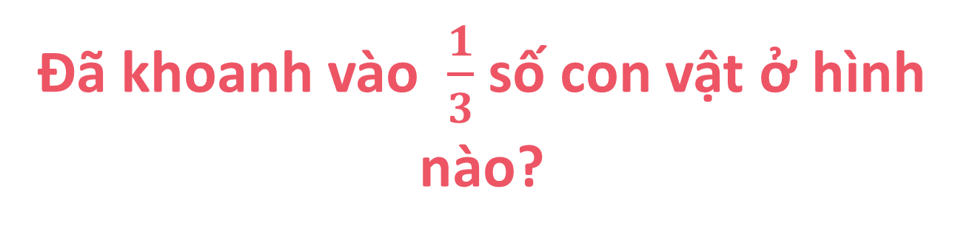
Đã khoanh vào $\frac{1}{3}$ số con vật ở hình nào?
A
B
Chưa
chính xác
C

Slide 24
64 giảm đi 8 lần được
A
B
64 : 8 = 7
64 - 8 = 56
Chưa
chính xác
C
64 : 8 = 8

Slide 25

Chúng tớ cảm ơn các bạn rất nhiều vì đã giúp tiệm bánh của chúng tớ hôm nay. Chúc các bạn học giỏi!
Notes:
Hương Thảo – Zalo 0972115126

Slide 26
Yêu cầu cần đạt:
1. Nắm được bảng nhân, bảng chia và mối liên hệ đã học; vận dụng điền dấu thích hợp.
2. Nhận biết được $\frac{1}{2}; \frac{1}{3}; \frac{1}{4};\frac{1}{5}; \frac{1}{6}; \frac{1}{7}; \frac{1}{8}; \frac{1}{9}$

Slide 27

Notes:
Hương Thảo – Zalo 0972115126

